Slide 1
情報処理技法(リテラシ)I 第13回：PowerPoint (2/2)
産業技術大学院大学
助教 柴田 淳司

Slide 2
目次
視覚的に伝える方法を知ろう
ポスターを作ろう
基本操作方法
絵の挿入
図形
表
印刷
カラーコーディネート
発表資料を作ろう
表示の変更
スライド追加
表示の変更
ヘッダ/フッタ
アニメーション
スライドショー
スピーチ内容

Slide 3
今出ている課題一覧
パスワード変更NEW ARRIVAL
忘れないように
授業評価アンケート
授業時間中に実行、提出
INFOSS情報倫理
7/18中の提出
総合発展課題
7/18中の提出
タッチタイピング
この後実施
期末試験
8/1実施

Slide 4
パスワード変更
パスワードを変更しよう！
本学のパスワードの有効期限は1年間
来年の4月19日には有効期限切れに！
年2回の変更を推奨（忘れがちなので）

Slide 5
授業評価アンケート
授業全体のアンケートをとります
諸注意
授業用ページからアンケート提出
「受講時限」と「担当教員」を忘れずに入力

Slide 6
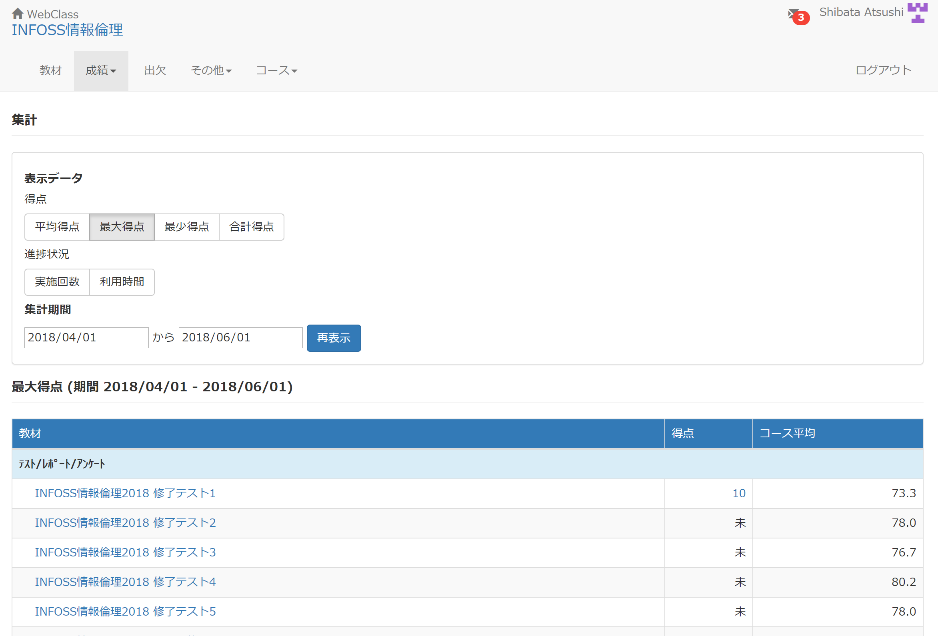
INFOSS情報倫理
WebClassで受講する倫理の基礎知識を問う問題
「INFOSS情報倫理 2018 修了テスト」5つを受講する
スクリーンショットを取って提出（名前と成績が映るように）
提出期限：2018/07/18 PM23:59
提出は演習課題と同様に授業ページから
名前と
成績

Slide 7
タッチタイピング
タッチタイピング速度計測テスト
富士通のタッチタイピングページを利用
ローマ字入力の、短文の四種類のうち１つを実施する
スコア300以上で6点
木1は2018/07/18、木2は2018/07/12に実施
試験の流れ
１０分間タッチタイピング時間を設ける
時間内で最も良い成績のスクリーンショットを提出 （別途時間を取る）

Slide 8
総合発展課題
配布資料と発表資料を作る
Excelでデータとグラフ
Wordで配布資料を作成
PowerPointで発表資料
内容
テーマは「東京女子大学現代教養学部の紹介」
その際、以下の条件を満たすこと ※条件を満たすなら別のテーマで作成しても構いません。

Slide 9
期末試験
8月1日に行われる試験
試験範囲：テキスト、INFOSS情報倫理、著作権パンフレット
配点：30点
注意事項
試験室を間違えると、受験しても原則採点されない。
答案は、指定された提出場所に提出しないと原則採点されない。
したがって、必ずリテラシ1の「曜日、時限、担当者氏名」を記憶しておくこと。

Slide 10
前回のまとめ
①デザイン：
見た目を選ぶ
③挿入：
図表・絵などを
追加する
②スライド追加
完成したら
スライドショーで実行

Slide 11
前回のまとめ
見た目が印象を決める
色： テーマに合わせる（例：清潔感→白と青）
形状： テーマに合わせる（例：まじめ→四角）
配置： 主張するところを見てもらえるようにする

Slide 12
発表資料を作ろう

Slide 13
スライドのデザイン
リボンメニューの
デザインから

Slide 14
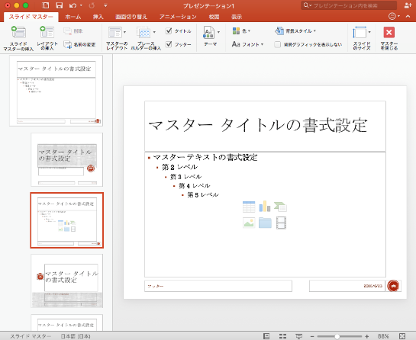
スライドマスター
テンプレートを編集し、自分好みのデザイン・スタイルに
「表示」→「スライドマスター」で編集可能
終了時は
「スライドマスタを閉じる」
スタイルをいじると
資料しているスライド
すべてが更新される

Slide 15
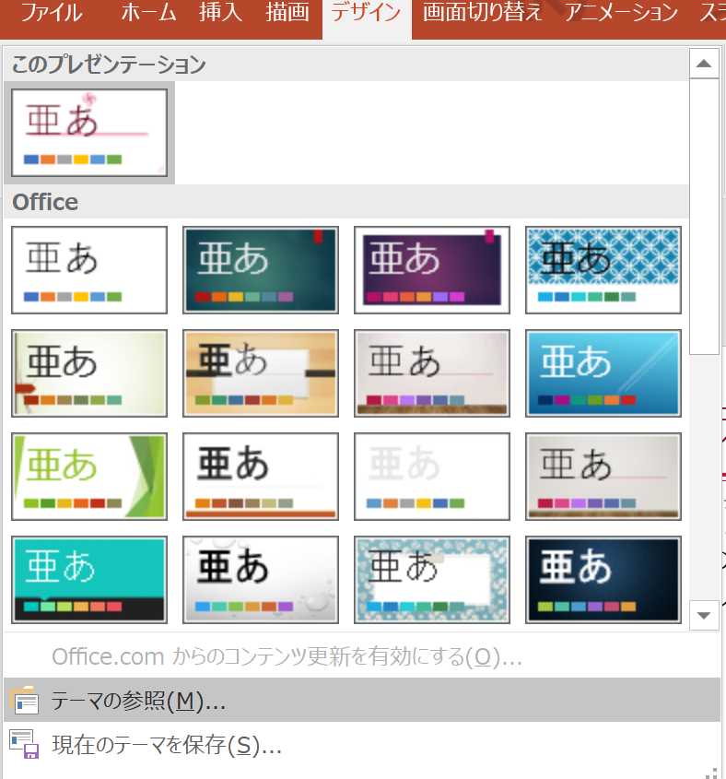
ウェブ上のテンプレートを利用
他ファイルのテンプレートを利用できる
「デザイン」→「テーマの参照」から
ウェブからダウンロードしたデータを指定すればOK

Slide 16
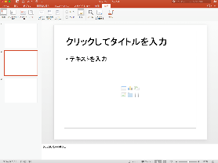
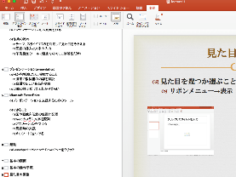
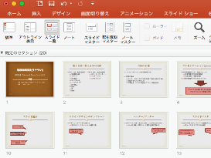
表示形式の変更
見た目を幾つか選ぶことができる
メニューバー→表示
標準
アウトライン
スライド一覧

Slide 17
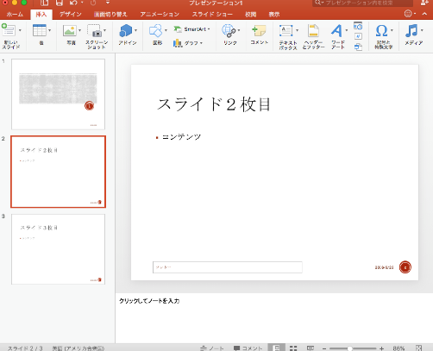
ヘッダー/フッター
全ページの下部（または上部）に文字を入れられる
Wordと同様、日時やページ番号を自動で振れる
メニューバー→挿入→ヘッダーとフッター
デザインによって
見た目がだいぶ違う

Slide 18
アニメーション
図形にアニメーション効果をつけることができる
種類
開始：図形が現れる
アピール：すでにある図形が変化する
終了：図形が消える
設定方法
図形を選択→アニメーションタブで好きなものを選ぶ

Slide 19
スライドショー
発表時に大勢に見せるためのモード
自分にだけノートが見えるようにできる
スライドショー→再生でスライドショーモード
終わるときはEscか、最後のページまで移動
「画面切り替え」の設定が可能

Slide 20
スライドショーの記録
記録からスライドを自動で動かす設定
意図せず使って変な挙動をすることがあるの注意

Slide 21
発表資料における引用
[1] 著者: “文献名”, 出版社, ページ番号, 発行年度.
[2] 著者: “文献名”, 出版社, ページ番号, 発行年度.
[3] ページ名: “http://www.cis.twcu.ac.jp”.
…
フォーマットは
指示に従いましょう
引用されてるページ
〜〜という傾向にある^{[1]}

Slide 22
発表資料を作ろう

Slide 23
第１３回演習課題：地球紹介
宇宙人襲来！地球のすばらしさを知ってもらおう！
地球が誇る文化や自然を紹介する
例
文化：歴史、工芸、嗜好品、行動、宗教、人
自然：生物、地域、周辺の宇宙
手順
タイトルつける
目次と話の流れを作る
スライドを作る
そのページで話す内容を決める
レイアウトをつくる

Slide 24
まとめ
見た目が印象を決める
色： テーマに合わせる（例：清潔感→白と青）
形状： テーマに合わせる（例：まじめ→四角）
配置： 主張するところを見てもらえるようにする

Slide 25
次週予告
第１４回：総合発展課題解説
レポートの書き方
総合発展課題

